Slide 1
Правила создания презентаций

Slide 2
Содержание
Правило создания презентаций
Фон слайдов презентации PowerPoint
6 законов дизайна презентаций PowerPoint
Как правильно выбрать цвета для презентации
Как сделать видео презентацию
Что сделать, чтобы презентация выглядела стильно и актуально
http://powerpointbase.com

Slide 3
Правило создания презентаций
Десять слайдов.
Десять – оптимальное количество слайдов презентациях PowerPoint, потому что обычный человек не в состоянии охватить более 10 понятий за одну встречу.
Двадцать минут.
Вам следует уложить свои 10 слайдов в двадцать минут.
Примеры структуры презентации
Проблема
Ваше решение
Модель
Скрытая технология решения
Маркетинг и продажи
Конкуренты
Команда
Планирование и этапы
Текущий статус и временная линия
Резюме и призыв к действию!

Slide 4
Правило создания презентаций
Тридцатый шрифт.
Большинство презентаций, имеют текст 10-го размера.
При этом в слайде столько текста, сколько в нем помещается, а затем докладчик просто читает этот текст.
Однако, как только публика понимает, что вы читаете, она просто начинает читать до вас, поскольку читает текст быстрее, чем вы его рассказываете.
В результате — вы и ваши слушатели асинхронны.
Причина, по которой люди используют маленький шрифт двоякая:
во-первых, они не владеют материалом в полной мере; во-вторых – они убеждены, что больше текста действует убедительней.
Заставьте себя применять шрифт не менее 30-го размера, и ваша презентация станет лучше, потому что это требует от вас найти самые острые акценты и разобраться, как успешно донести их до публики.
Если "30-й шрифт” выглядит для вас очень догматично, предлагается алгоритм:
выясните возраст самого пожилого вашего слушателя среди вашей аудитории и поделите это число на 2. Это и будет ваш оптимальный размер шрифта.

Slide 5
Каким должен быть фон слайдов презентации PowerPoint
Создание презентации PowerPoint начинается с создания макета первого (заглавного) слайда, разделительных слайдов (перед началом следующей темы, модуля, раздела и т.д.) и основных слайдов.
Многие пользуются корпоративными стандартами презентаций, кто-то создает макет самостоятельно, кто-то использует готовые шаблоны.
В большинстве случаев выбирают светлые фоны для слайдовой презентации. Это не только удобно с точки зрения подбора картинок, но и более выигрышно с позиции читабельности.

Slide 6
Каким должен быть фон слайдов презентации PowerPoint
5 "за" светлый фон презентаций PowerPoint:
Светлый фон более удобен для восприятия. У участников презентации, тренинга, семинара, конференции не будут уставать глаза, глядя на экран.
Легкость импортирования графики. Большинство картинок различной тематики имеют светлый фон, чаще всего белый. Если будет светлый фон сладов, будет намного легче подобрать картинки. Даже если картинка имеет белый фон, а слайд светло-голубой фон, после удаления фона в картинке, погрешности будут незаметны.
Светлый фон создает иллюзию большего пространства. Как и в одежде, светлое смотрится более объёмным.
На светлом фоне намного проще сделать акцент, используя яркий цвет шрифта или яркую картинку.
Светлый фон достаточно легко украсить тенями, создавая 3D иллюзию.

Slide 7
6 законов дизайна презентаций PowerPoint
Фоновая картинка должна быть в одной цветовой гамме (если у вас часть фоновой картинки будет темно - фиолетовой, а часть - белой, текст придется делать двумя разными цветами, чтобы он был читабельный. Потому что черный цвет шрифта на белом фоне и на темно-фиолетовом воспринимается по-разному).
Так же фоновая картинка должна быть не пестрой (если размещать в качестве фона яркую фотографию с разноцветными объектами на ней, придется помещать текст в отдельный бокс.)
Хотя в некоторых случаях такой вариант и требуется. В каких? Когда вам необходимо сделать акцент на картинке и текста - максимум три слова.
Если вам все-таки очень понравилась какая-то пестрая картинка и вы хотите поместить ее как фоновую, вы можете ее высветлить, затемнить или наложить сверху полупрозрачный градиент средствами PowerPoint.
2. Если вы размещаете на слайде большое количество текста (что уже не совсем правильно), вам следует его выровнять по ширине слайда. Если же текста не много, он может находится вокруг картинки или другого объекта. Размещать текст поверх картинки можно в случае, если картинка затемнена или высветлена.

Slide 8
6 законов дизайна презентаций PowerPoint
3. Запомните, как бы вы не пытались разместить на одном слайде краткий пересказ "Войны и мира", размер шрифта должен быть не менее 18-го! Если же вы хотите сделать презентацию "по всем канонам" - размер шрифта должен быть 20-32.
Считается правильным, когда на одном слайде максимум 10-20 слов.

Slide 9
6 законов дизайна презентаций PowerPoint
4. Тип шрифта.
Старайтесь выбирать в качестве основного четкий шрифт, где буквы имеют засечки и четкие очертания. Распространенные шрифты: Arial, Calibri, Times new Roman, Verdana и Tahoma.
Если вам необходимо выделить какое-то ключевое слово или заглавие, вы можете использовать более "творческие" варианты шрифтов: Freestyle Script, Gigi, Monotype Corsiva и другие.
Если же вам не подошел ни один шрифт из предложенных системами Windows, OS и другими, вы можете скачать нужный вам из интернета и установить его на ваш компьютер.
Но помните, если в дальнейшем вам придется показывать данную презентацию на другом компьютере, где нет таких шрифтов, они автоматически будут заменены другими существующими по умолчанию. И как следствие, многие слова могут измениться в размере, наложиться на другие объекты и т.д.

Slide 10
6 законов дизайна презентаций PowerPoint
5. Размещать картинки на слайде тоже нужно с умом.
Если вы вставляете картинку в слайд - она должна быть выровнена и по высоте и по вертикали.
Если на слайде кроме заглавия и картинки больше ничего нет, то картинка должна быть размещена по центру слайда.
Если же к картинке есть какое-то описание, она может расползаться у левого или правого края слайда.
И самое главное, картинки должны быть качественными.
Если вы растяните картинку размером 100х200 пикселей на весь слайд - вы испортите весь вид презентации. Картинки должны быть достаточно большого размера, чтобы при выведении презентации на большой экран она была четкой.
Так же не следует растягивать картинки по высоте или горизонтали очень сильно - этим вы искажаете саму картинку и она будет выглядеть убогой.

Slide 11
6 законов дизайна презентаций PowerPoint
6. Цвета в презентации.
На одном слайде рекомендуется использовать не более трех цветов: один для фона, один для заголовка, один для текста (не считая, картинок и фотографий).
Тогда презентация будет выглядеть целостной.

Slide 12
Как правильно выбрать цвета для презентации
Эмоциональная сила цвета
Так же при выборе основного цвета презентации (фона или текста), необходимо учитывать эмоции, которые вызывают цвета. Так, например, если вы презентуете салон интимных услуг, вы смело можете сделать презентацию в красных тонах, но для презентации клуба семейного отдыха, красный в большом количестве будет совершенно неуместен. Почему?
Красный - это очень активный цвет, который ассоциируется со здоровыми амбициями, движением, решительностью. Красный выражает порыв, настойчивость, страсть, опасность, любовь.
Оранжевый – это тот цвет, с которым чаще всего ассоциируется бизнес и карьера. Оранжевый цвет вызывает некий задор, расположение к себе. Данный цвет ассоциируется с отвагой, задором, лидерскими качествами.
Желтый цвет ассоциируется с мудростью, умственной деятельностью, интеллектом, уважением и богатством.
Зеленый ассоциируется с жизнью, рождением и природой, поскольку он символизирует рост, развитие, процветание и благополучие. Зеленый способен расслаблять нас, улучшать зрение и сдерживать эмоции.
Синий чаще всего ассоциируется с честностью, откровенностью, преданностью. Синий – это миролюбивый, безмятежный и успокаивающий цвет. Однако если речь идет о темно-синем (ближе к черному), то такой цвет способен навевать печаль и депрессию.
Белый цвет заряжает нас энергией, гармонизирует, расширяет возможности. Белый цвет ассоциируется с правдой, откровенностью, невинностью, «божественностью».
Черный цвет ассоциируется со смертью, возрождением и переходным периодом. В моде данный цвет означает власть и силу, а также подчинение красоте.
Коричневый часто рассматривают как нейтральный цвет, не теплый, но и не холодный. Данный цвет символизирует стабильность, надежность, поддержку, реальность.
Фиолетовый - данный цвет ассоциируется с роскошью, элегантностью, царственностью, с другой стороны он иногда создает ощущение искусственности. Данный цвет символизирует интуицию, духовную и физическую связь, вдохновение.

Slide 13
Как правильно выбрать цвета для презентации
Комбинация цветов
Самой сложной задачей в создании презентаций, пожалуй, является проблема комбинации цветов.
В презентации должно быть не более трех основных цветов. Тут уже вплетается закон стиля - не больше трех основных цветов, потому что еще добавятся картинки и может получится радуга...
Тогда надо использовать готовый шаблон, который можно найти в интернете

Slide 14
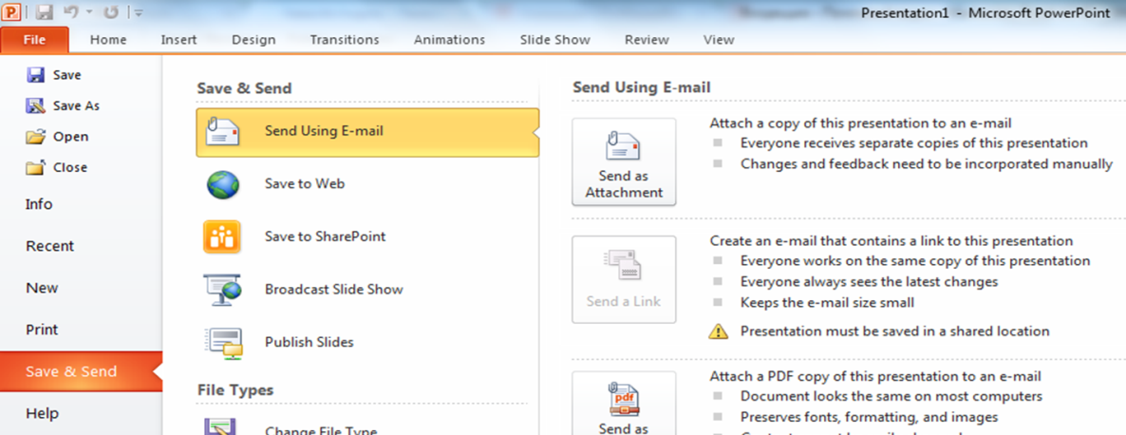
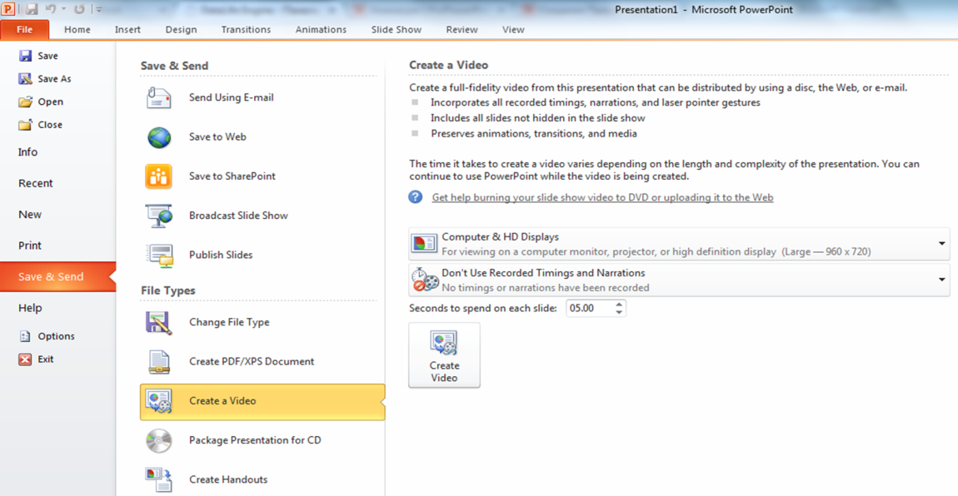
Как сделать видео презентацию
Итак, для конвертации презентации в видео необходимо выполнить следующие шаги
1. File -> Save&Send
2. Далее нажмите "Create a Video"

Slide 15
Как сделать видео презентацию
3. Выберите один из предлагаемых форматов видео
4. Нажмите "Create a Video"

Slide 16
Если вы хотите, чтобы ваша презентация выглядела стильно и актуально
Анимация.
Мы привыкли делать анимацию только отдельных элементов слайда. Попробуйте добавить анимацию для всех элементов, а также добавьте анимацию переходов между слайдами.
Для того, чтобы добавить анимацию нужному элементу:
Выделите нужный объект
Вверху окна выберите закладку «Animations» (Анимация)
Выберите подходящий вид анимации.

Slide 17
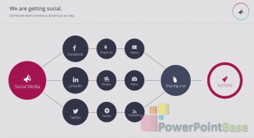
Если вы хотите, чтобы ваша презентация выглядела стильно и актуально
2. Плоский дизайн.
С выходом iOS7 и MicrosoftOffice 2013 очень популярная стала «плоская» графика. Во-первых, такие элементы достаточно просто создавать самому, во-вторых, такой стиль иконок и других элементов подходит под любой дизайн, в-третьих, сейчас наблюдается тенденция к минимализму, а такой дизайн не имеет лишних теней и объёмов
3. Инфографика.
Меньше текста – больше коротких наглядных фактов. Слушателям не интересно вчитываться в помещенный на слайд текст. Мозг намного лучше воспринимает и запоминает короткие факты. Инфографика помогает преподнести факты в красивой наглядной форме.

Slide 18
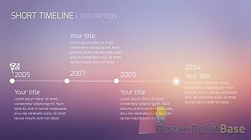
Если вы хотите, чтобы ваша презентация выглядела стильно и актуально
4. Круглые и прямоугольные элементы. Последнее время презентации делают в строгом стиле, используя простые формы (прямоугольник, квадрат). Для того, чтобы немного смягчить вид слайдов, картинки обрамляют кругами.
5. Фон.
Для строгих бизнес-презентаций, конечно, наиболее подходит однотонный светлый фон на слайдах. Если же тематика презентации более «casual», можно использовать размытый фон. Все помещенные объекты на таком фоне будут казаться невесомыми.

Slide 19
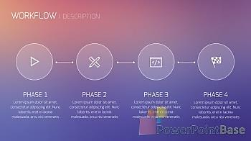
Если вы хотите, чтобы ваша презентация выглядела стильно и актуально
6. Полупрозрачные элементы с тонкой окантовкой.
Иконки с тонкой окантовкой или полупрозрачные подойдут под любой стиль презентации. Особенно эффектно они будут смотреться на размытом темном фоне.
7. Затемнение.
Если необходимо объединить картинку и текст, наложите поверх картинки полупрозрачный элемент с текстом. Таким образом, и картинку все разглядят, и текст прочитают.
8. Бумажные элементы.
Все большей популярности набирают так называемые «бумажные элементы». Они легко интегрируются в любую презентацию и подходят под любую тематику.

Slide 20
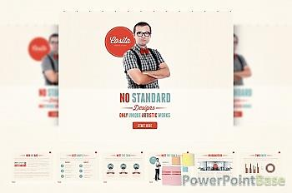
Если вы хотите, чтобы ваша презентация выглядела стильно и актуально
9. Не больше 3-х основных цветов.
Если хотите, чтобы шаблоны презентации не выглядели несуразно – определите три основных цвета: для текста, для фона, для элементов. Используйте их во всех слайдов.
10. Иконки.
Используйте иконки из одной коллекции. Сейчас много бесплатных наборов иконок на все случаи жизни. Скачайте несколько наборов для разных презентаций, но в одной презентации – иконки в одном стиле.

